Slide 1
Expressions и IQueryable
LINQ Internals, Expression Trees, LINQ providers, Dynamic Language Runtime (DLR), Domain Specific Languages (DSL), …

Slide 2

Agenda
LINQ изнутри
IEnumerable / IQueryable
LINQ на базе IEnumerable
Деревья выражений (Expression Trees)
Основы, создание, манипулирование, …
Domain Specific Languages (DSL)
Использование Expression для создания своих DSL
Dynamic Language Runtime (DLR)
Встраивание скриптовых языков в свое приложение
LINQ на базе IQueryable

Slide 3
LINQ изнутри

Slide 4
Что мы знаем о LINQ?
Синтаксис
expression
method-based
Источники данных
IEnumerable
IQueryable
Исполнение запросов
Немедленное (Immediate)
Отложенное (Deferred)
Expression
Method-based
return from x in A where x > 2 select x + 1;
return A
.Where(x => x > 2)
.Select(x => x + 1);
Employees .Where(e => e.Country == "Belarus" && e.City == "Minsk" && e.PrimarySkill == PrimarySkill.DotNet)
.Take(10);
IEnumerable
в памяти
IQueryable
удаленный запрос
Исходная коллекция
select top(10) *
from Employees
where
Country = 'Belarus' AND
City = 'Mins' AND
PrimarySkill = 2
…
1021
Фильтрация
…
45
Первые 10
…
…
10
10

Slide 5

Expression и Method-based синтаксис
return A
.Where(x => x > 2)
.Select(x => x + 1);
return from x in A where x > 2 select x + 1;
return ((IEnumerable<int>) A)
.Where<int>((Func<int, bool>) (x => x > 2))
.Select<int, int>((Func<int, int>) (x => x + 1));

Slide 6
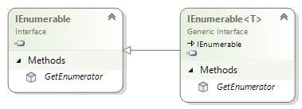
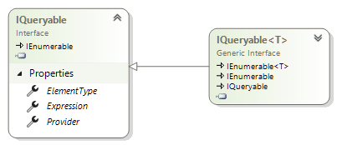
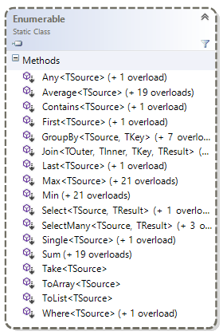
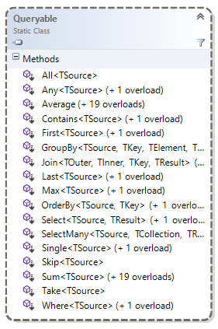
Employees.Where(e => e.Country == "Belarus");
Employees
Where(e => e.Country == "Belarus");
public static class Enumerable { public static IEnumerable<TSource> Where<TSource>(
this IEnumerable<TSource> source,
Func<TSource, bool> predicate) }
public static class Queryable { public static IQueryable<TSource> Where<TSource>(
this IQueryable<TSource> source,
Expression<Func<TSource, bool>> predicate) }

Slide 7
IEnumerable
IEnumerable и Enumerable

Slide 8
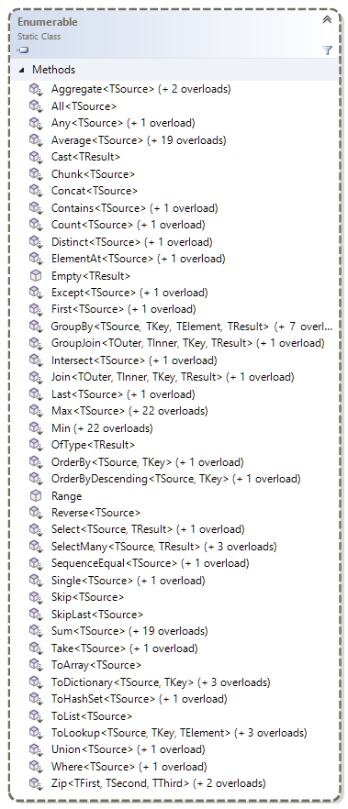
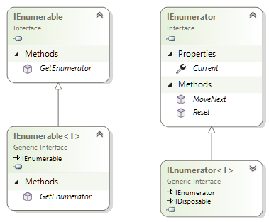
IEnumerable

Slide 9
Как это работает…
public static IEnumerable<T> MyWhere<T>(
this IEnumerable<T> source, Func<T, bool> predicate) { ArgumentNullException.ThrowIfNull(source, nameof(source)); ArgumentNullException.ThrowIfNull(predicate, nameof(predicate)); foreach (var e in source) { if (predicate(e)) yield return e; } }
int[] source = Enumerable.Range(1, 20).ToArray(); foreach (var i in source.MyWhere(x => x % 2 == 0).Select(x => x + 1)) { Console.Write("{0} ", i); }

Slide 10
IEnumerable
Notes:
Sample01

Slide 11
IEnumerable: плюсы и минусы
Плюсы
Минусы
Простой
Концептуально
По реализации
Полная поддержка всех возможностей LINQ
Работает только с объектами в памяти
LINQ-запрос не может быть транслирован в другие языки запросов

Slide 12
Деревья выражений
Expression Trees

Slide 13
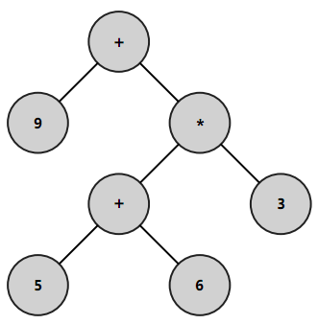
Что такое Expression Tree?
Expression.Add( Expression.Constant(9), Expression.Multiply( Expression.Add( Expression.Constant(5), Expression.Constant(6)), Expression.Constant(3) ) );
9 + (5 + 6) * 3

Slide 14
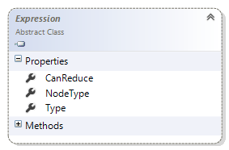
Класс Expression
Type – тип результата выражения (если его выполнить)
Node – тип узла в Expression Tree:
Constant
Unary Expression
Binary Expression
Method Call
…
Type: Int32
NodeType: Add
Type: Int32
NodeType: Constant

Slide 15
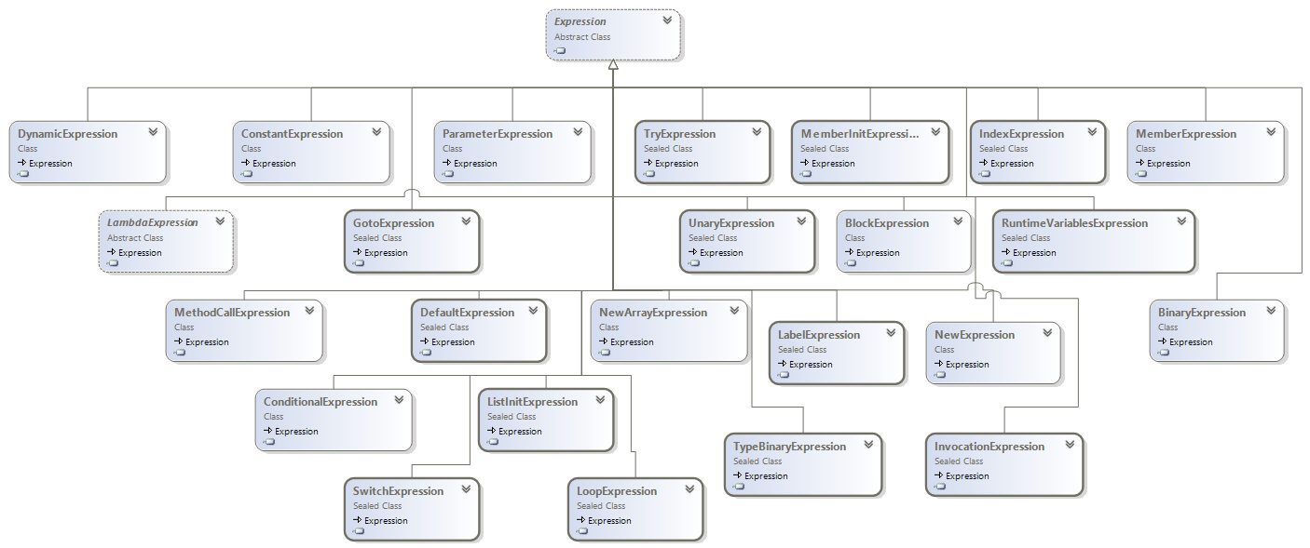
Иерархия Expression

Slide 16
Создание выражений
API (“вручную”)
Компилятор (lambda)
var exp1 = Expression.Lambda( Expression.Add( Expression.Constant(1), Expression.Multiply( Expression.Constant(3), Expression.Constant(5) ) ));
Expression<Func<int>> exp1 = () => 1 + 3 * 5;
Func<int, int> lambda = (a) => 1 + a; Expression<Func<int, int>> expression = (a) => 1 + a; Console.WriteLine(lambda); Console.WriteLine(expression);
System.Func`2[System.Int32,System.Int32]
a => (1 + a)

Slide 17
Создание выражений
Notes:
Sample02 / CreateExpressionTest

Slide 18
Что можно делать с Expressions?
Компилировать и выполнять
Анализировать (обход дерева выражения)
Менять (оптимизировать, менять поведение)

Slide 19
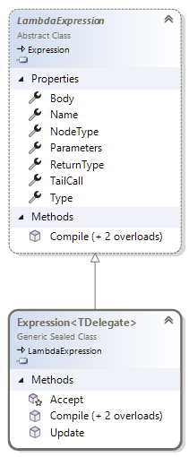
Компиляция и выполнение
LambdaExpression и Expression<Delegate> могут быть скомпилированы и выполнены
Expression<Func<int, int>> exp1 = (a) => 1 + a; var compiledExp1 = exp1.Compile();
Console.WriteLine($"Exp1: {exp1} | {compiledExp1}"); Console.WriteLine($"{compiledExp1.Invoke(3)}"); Expression<Action<int>> exp2 = (a) => Console.WriteLine(a); var compiledExp2 = exp2.Compile();
Console.WriteLine($"Exp2 : {exp2} | {compiledExp2}"); compiledExp2.Invoke(3);
Exp1: a => (1 + a) | System.Func`2[System.Int32,System.Int32]
4
Exp2 : a => WriteLine(a) | System.Action`1[System.Int32]
3

Slide 20
Компиляция и выполнение

Slide 21
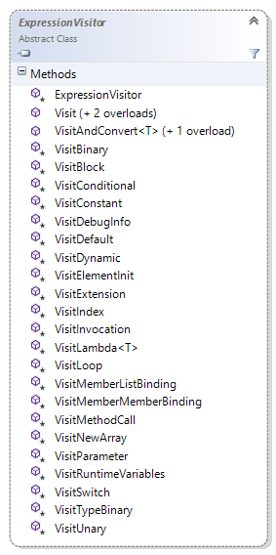
Обход дерева Expression
public class TraceExpressionVisitor : ExpressionVisitor { public override Expression Visit(Expression node) { if (node == null) return base.Visit(node);
Console.WriteLine("{0} - {1}",
node.NodeType, node.GetType());
return base.Visit(node); } }
Обходим все узлы, не деля по типам
Печатаем информацию из узла
Рекурсивно движемся вниз по дереву
Expression<Func<int, int>> exp1 = (a) => 1 + 3 * a; new TraceExpressionVisitor().Visit(exp1);

Slide 22
Обход дерева

Slide 23
Модификация дерева Expression
Expression is immutable!
public class Transformer : ExpressionVisitor { protected override Expression VisitMethodCall(MethodCallExpression node) { if (node.Method.DeclaringType == typeof(string)
&& node.Method.Name == "Format"
&& node.Arguments.All(a => a.NodeType == ExpressionType.Constant || a.NodeType == ExpressionType.Convert
&& ((UnaryExpression) a).Operand.NodeType == ExpressionType.Constant )) return Expression.Constant(
Expression.Lambda<Func<string>>(node).Compile().Invoke()); return base.VisitMethodCall(node); } }
Обрабатываем вызовы методов
Если это String.Format(), у которого все аргументы - константы
Делаем из этого вызова лямбду, компилируем, вызываем, и заменяем вызов метода на полученную константу
Expression<Func<string>> source_exp = () => "3" + "5"
+ String.Format("String {0} : {1}", 1, "s1");
var result_exp = (new Transformer().VisitAndConvert(source_exp, ""));
Вызываем не Visit(), а VisitAndConvert()

Slide 24
Модификация дерева

Slide 25
Применение Expression

Slide 26
Сценарии для Expression Trees
LINQ (IQueryable)
Динамическая генерация кода (замена Reflection.Emit)
Внутренние (в коде) Domain Specific Languages DSL
Dynamic Language Runtime (DLR)
Динамические языки
Встраивание поддержки языков в свое приложение

Slide 27
Domain Specific Languages (DSL)
Предметно-ориентированный язык (DSL) - это компьютерный язык, предназначенный для решения конкретных задач, а не язык общего назначения, предназначенный для решения любых проблем с программным обеспечением
Мартин Фаулер
DSL
Internal
External
Text
Graphics

Slide 28
Примеры внутренних DSL на базе Expression
Moq
var userDaoMock = new Mock<IUserDao>(); userDaoMock .Setup(u => u.GetUser(It.IsInRange<int>(1, 100, Range.Inclusive))) .Returns(new UserInfo { Age = 25, Name = "Adrian" }); userDaoMock .Setup(u => u.GetUser(It.Is<int>(v => v < 1)))
.Throws(new ArgumentException()); userDaoMock .Setup(u => u.GetUser(It.Is<int>(v => v > 100))) .Returns((IUserInfo)null);
Описываем поведение метода GetUser() для разных сценариев
Expression описывает шаблоны вызова метода (как выглядят параметры)
MVC (HTML helpers)
Генерация HTML для
редактора
валидаторов
<div class="form-group"> @Html.LabelFor(model => model.Age) <div class="col-md-10"> @Html.EditorFor(model => model.Age) @Html.ValidationMessageFor(model => model.Age) </div> </div>
Expression указывает для какого property будет выполняться генерация

Slide 29
Работа Internal DSL на базе Expression
Expression
Анализ
Выполнение / Создание артефактов / …

Slide 30
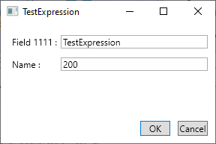
Пример. Свой DSL
public class DialogModel { [DisplayName("Field 1111")] public string Field1 { get; set; } public int Field2 { get; set; } }
<Window x:Class="NoDSL.DialogWindow" xmlns="http://schemas.microsoft.com/winfx/2006/xaml/presentation" xmlns:x="http://schemas.microsoft.com/winfx/2006/xaml" xmlns:d="http://schemas.microsoft.com/expression/blend/2008" xmlns:mc="http://schemas.openxmlformats.org/markup-compatibility/2006" xmlns:local="clr-namespace:NoDSL" mc:Ignorable="d" Title="DialogWindow" Height="200" Width="300" DataContext="{Binding RelativeSource={x:Static RelativeSource.Self}, Path=Model}" > <DockPanel Margin="10" LastChildFill="True"> <StackPanel DockPanel.Dock="Bottom" Orientation="Horizontal" HorizontalAlignment="Right" Height="20"> <Button Margin="0, 0, 10, 0" Width="40" IsDefault="True" Click="Ok_Click">Ok</Button> <Button Width="40" IsCancel="True" Click="Cancel_Click">Cancel</Button> </StackPanel> <Grid DockPanel.Dock="Top"> <Grid.ColumnDefinitions> <ColumnDefinition Width="Auto"/> <ColumnDefinition Width="*"/> </Grid.ColumnDefinitions> <Grid.RowDefinitions> <RowDefinition Height="30"/> <RowDefinition Height="30"/> </Grid.RowDefinitions> <Label Grid.Column="0" Grid.Row="0" VerticalAlignment="Center">Field1 :</Label> <TextBox Grid.Column="1" Grid.Row="0" Text="{Binding Path=Field1, Mode=TwoWay}" VerticalAlignment="Center"/> <Label Grid.Column="0" Grid.Row="1" VerticalAlignment="Center">Field2 :</Label> <TextBox Grid.Column="1" Grid.Row="1" Text="{Binding Path=Field2, Mode=TwoWay}" VerticalAlignment="Center" /> </Grid> </DockPanel> </Window>
var dialog = DialogBuilder<DialogModel>.Create() .WithTitleAndSize("TestExpression", 200, 200) .WithField(t => t.Field1) .WithField(t => t.Field2, "Name") .Build(model);

Slide 31
Пример. Свой DSL
«Вручную» (явно указываем название поля, путь – для WPF)
Через reflection (все поля в модели)
Expression (конкретные поля)
MyDsl.LabelFor<Model>(m => m.Field1);
public static TextBlock LabelFor<T>(
Expression<Func<T, object>> propertyExpression) { if (propertyExpression.Body is MemberExpression) { var property = ((MemberExpression)propertyExpression.Body)
.Member as PropertyInfo; return new TextBlock() { Text = property.Name }; } return new TextBlock() { Text = "No Name" }; }
Если переданное выражение, это просто обращение к полю к полю или свойству класса
Через reflection достаем информацию об этом свойстве и берем его имя

Slide 32
DSL на базе Expression

Slide 33
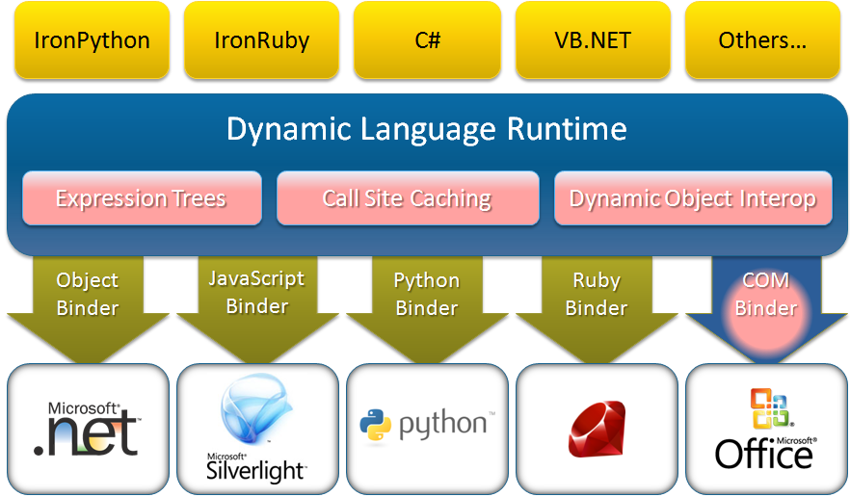
Dynamic Language Runtime (DLR)
Dynamic Language Runtime (DLR) – среда выполнения динамических языков от Майкрософт (ныне Open Source), которая
работает поверх CLR
System.Dynamic
System.Linq.Expressions
предоставляет набор сервисов для динамических языков, таких как:
Общая динамическая система типов
Диспетчеризация динамических методов
Динамическая генерация кода
API для хостинга
https://github.com/IronLanguages/dlr

Slide 34



DLR-based языки
На базе оригинальной DLR
IronPhyton 3 https://github.com/IronLanguages/ironpython3
IronRuby https://github.com/IronLanguages/ironruby
не активный
ClojureCLR https://github.com/clojure/clojure-clr
На базе копии оригинальной DLR
IronScheme https://github.com/IronScheme/IronScheme
PowerShell https://github.com/PowerShell/PowerShell
«Свое на тему»
NeoLua https://github.com/neolithos/neolua

Slide 35
Встраивание IronPython
Выполнение «независимого» кода
ScriptRuntime env = ScriptRuntime.CreateFromConfiguration();
env.GetEngine("py")
.Execute( "import System \n" + "print('Hello world!')");
Передача параметров и получение результата
ScriptRuntime env = ScriptRuntime.CreateFromConfiguration(); var scope = env.Globals; scope.SetVariable("b", 7); scope = env.GetEngine("py").Execute( "import System\n" + "import b\n"+ "a = 4 + b\n"); var a = scope.GetVariable<int>("a");

Slide 36
Встроенные вычисления на Python

Slide 37
IQueryable
IQueryable, Queryable и IQueryProvider

Slide 38
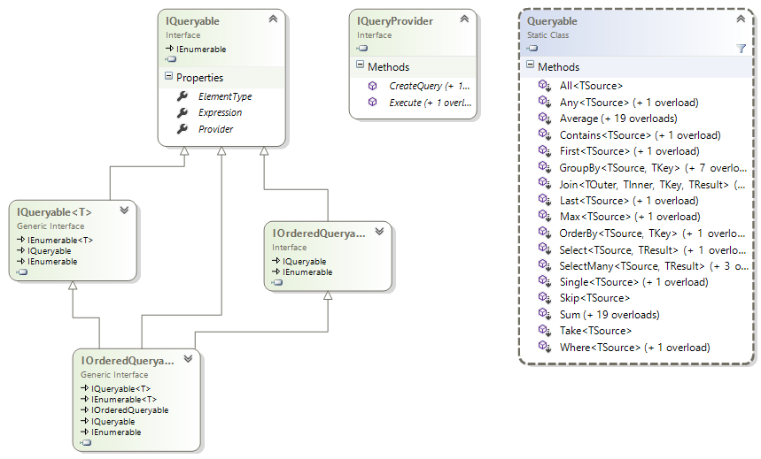
IQueryable, Queryable и IQueryProvider

Slide 39
IQueryable и IQueryProvider
IQueryable
IQueryProvider
Основная задача:
Хранить / собирать Expression
Неизменяемый
Каждый вызов методов Where()/ OrderBy()/… создает новый экземпляр IQueryable, используя IQueryProvider
Main tasks:
Проверять и исполнять собранный Expression
Create new Query (IQueriable implementation) from Expression

Slide 40
IQueryable в действии
foreach (var emp in employees.Where(e => e.workstation == "EPRUIZHW0249"))
employees.Where(e => e.workstation == "EPRUIZHW0249").GetEnumerator()
IQueriable с каким-то базовым Expression
предопределенный фильтр
…
просто this
Из IQueryable вызывается Provider.CreateQuery(…)
Результат: Создается новый IQueryable c дополненным Expression - добавляется выражение вызова “.Where(…)”
Если было просто “this”, стало “this.Where(…)”
Из IQueryable вызывается Provider.Execute(…) для набранного Expression
public static IQueryable<TSource> Where<TSource>(this IQueryable<TSource> source,
Expression<Func<TSource, bool>> predicate)
{ return source.Provider.CreateQuery<TSource>(
Expression.Call(null, GetMethodInfo(Queryable.Where, source, predicate),
new Expression[] { source.Expression, Expression.Quote(predicate) } )); }

Slide 41
IQueryable

Slide 42
Чего нет в этом примере…
Полноценной поддержки условий Where (все поля, логические операции, …)
Сортировки
Выборки не целого объекта (отдельных полей, анонимного объекта, кортежей)
Агрегатных функций (Count, Max, Min, …) и поэлементных функций (First, Last, Single)
Обработки ошибок
…

Slide 43
Дополнительные материалы
IQToolkit – инструментарий, для создания LINQ провайдеров + блог, описывающий нюансы IQueryable
https://github.com/mattwar/iqtoolkit
Расширение для отладчика VS (увы только до 2019) для изучения ExpressionTree
https://github.com/zspitz/ExpressionTreeVisualizer
Serialize.Linq – сериализация/десериализация LINQ выражений
https://github.com/esskar/Serialize.Linq

Slide 44

Подведем итог…
LINQ на базе IEnumerable и IQueryable – два разных решения
Expression – деревья выражений для
LINQ (IQueryable)
Внутренние DSL
Основа DLR

